Slide 1
Prädikatenlogik erster Stufe
Proseminar: Aussagenlogik und Boolesche Algebren
von Kira Obiedzinski

Slide 2
Gliederung
Einführung
Syntax
  Symbole
  Terme
  Formel
  Variablenvorkommen
  Satz
Semantik
  Struktur
  Erfüllung einer Formel
  Variablenzuweisungen

Slide 3
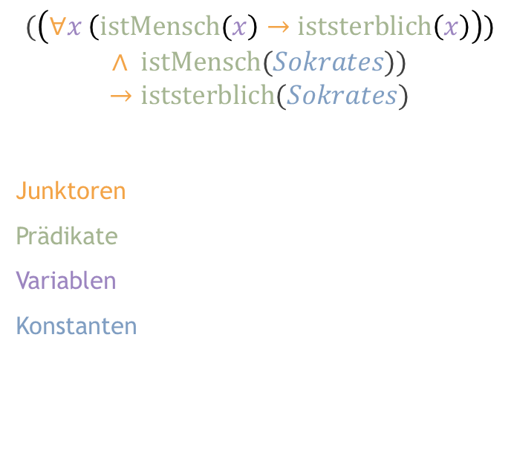
Einführung - Beispiel
Alle Menschen sind sterblich.
Sokrates ist ein Mensch.
Also ist Sokrates sterblich.
$$(\left(∀x \left(\text{istMensch}\text{(}x\right)→\text{iststerblich}\left(x\right)\right))$$
$$∧ \text{istMensch}\text{(}Sokrates))$$
$$→\text{iststerblich}\text{(}Sokrates)$$
Junktoren
Prädikate
Variablen
Konstanten

Slide 4
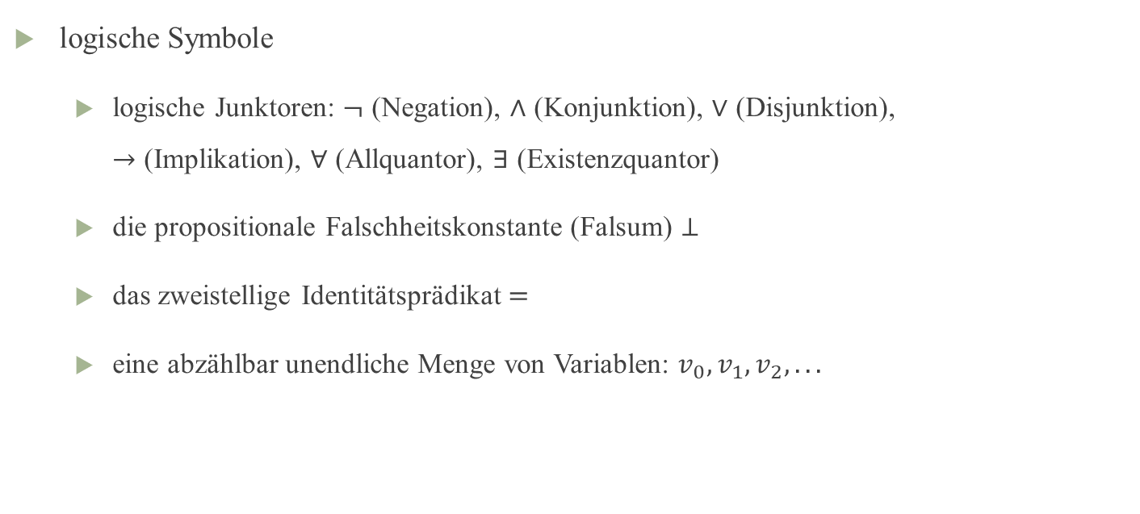
Syntax - Symbole
logische Symbole
  logische Junktoren: $¬$ (Negation), $∧$ (Konjunktion), $∨$ (Disjunktion),
  $→$ (Implikation), $∀$ (Allquantor), $∃$ (Existenzquantor)
  die propositionale Falschheitskonstante (Falsum) $⊥$
  das zweistellige Identitätsprädikat $=$
  eine abzählbar unendliche Menge von Variablen: $v_{0}, v_{1}, v_{2}, . . .$

Slide 5
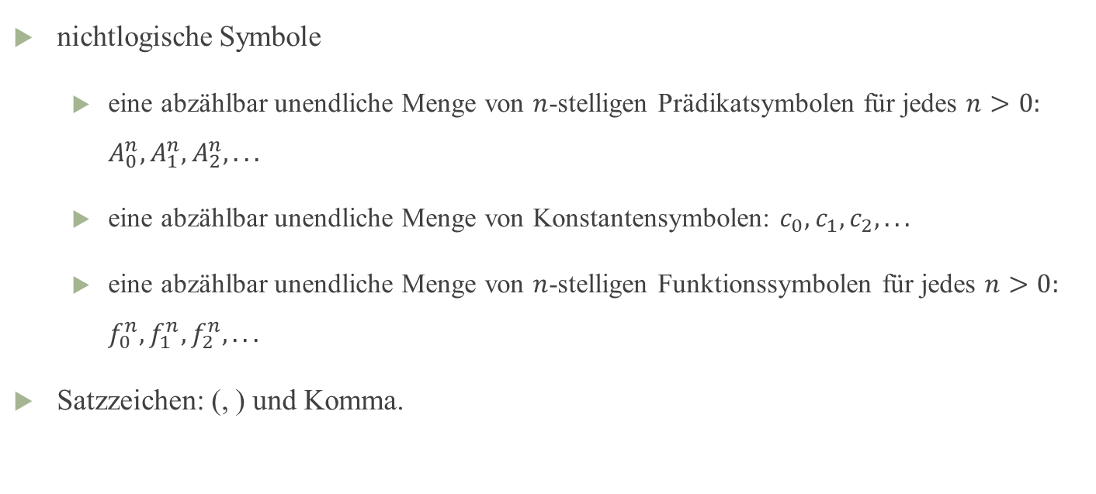
Syntax - Symbole
nichtlogische Symbole
  eine abzählbar unendliche Menge von $n$-stelligen Prädikatsymbolen für jedes $n>0:$
  $A_{0}^{n}, A_{1}^{n}, A_{2}^{n}, . . .$
  eine abzählbar unendliche Menge von Konstantensymbolen: $c_{0}, c_{1}, c_{2}, . . .$
  eine abzählbar unendliche Menge von $n$-stelligen Funktionssymbolen für jedes $n>0:$
  $f_{0}^{n}, f_{1}^{n}, f_{2}^{n}, . . .$
Satzzeichen: (, ) und Komma.

Slide 6
Einführung - Beispiel
Alle Menschen sind sterblich.
Sokrates ist ein Mensch.
Also ist Sokrates sterblich.
$$(\left(∀x \left(\text{istMensch}\text{(}x\right)→\text{iststerblich}\left(x\right)\right))$$
$$∧ \text{istMensch}\text{(}Sokrates))$$
$$→\text{iststerblich}\text{(}Sokrates)$$
Junktoren
Prädikate
Variablen
Konstanten

Slide 7

Syntax - Symbole
Definition 6.6
$⊤$ ist die Abkürzung für $¬⊥$
$A↔B$ist die Abkürzung für $(A→B)∧(B→A)$

Slide 8
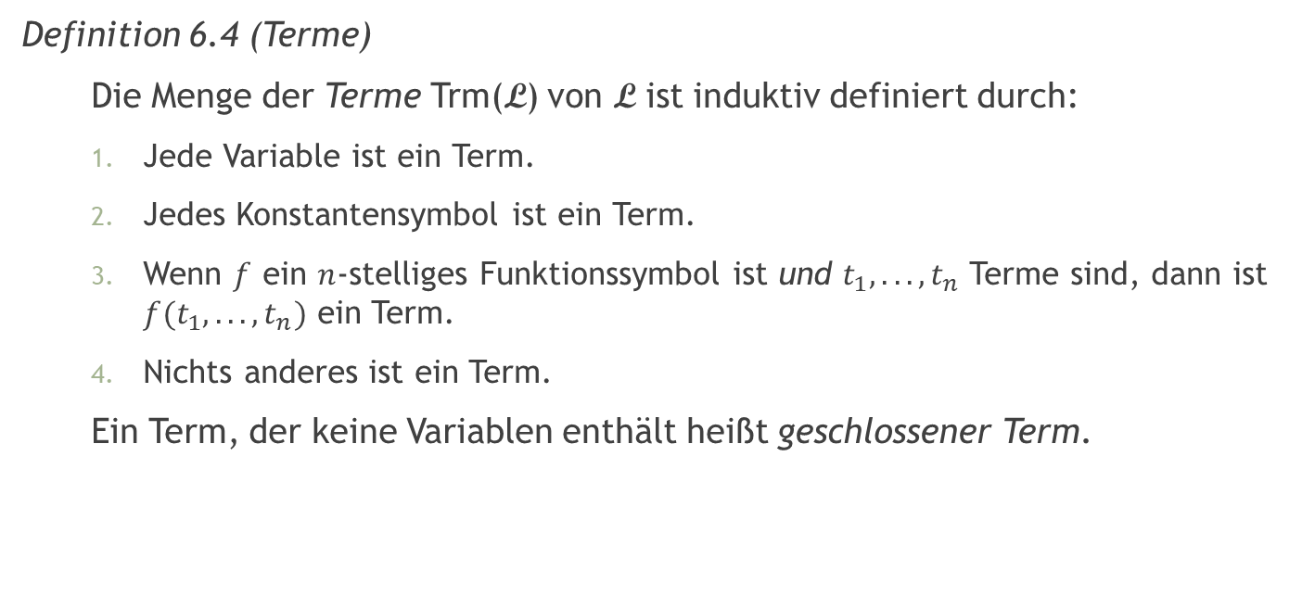
Syntax - Terme
Definition 6.4 (Terme)
Die Menge der Terme Trm(L) von L ist induktiv definiert durch:
  Jede Variable ist ein Term.
  Jedes Konstantensymbol ist ein Term.
  Wenn $f$ ein $n$-stelliges Funktionssymbol ist und $t_{1}, . . . , t_{n}$ Terme sind, dann ist
  $f(t_{1}, . . . , t_{n})$ ein Term.
  Nichts anderes ist ein Term.
  Ein Term, der keine Variablen enthält heißt geschlossener Term.

Slide 9

Syntax - Terme
Beispiel
$x$ und $Sokrates$ sind Terme.
Wenn $+$ ein zweistelliges Funktionssymbol ist, dann ist $+\left(3,5\right)$ ein Term.

Slide 10
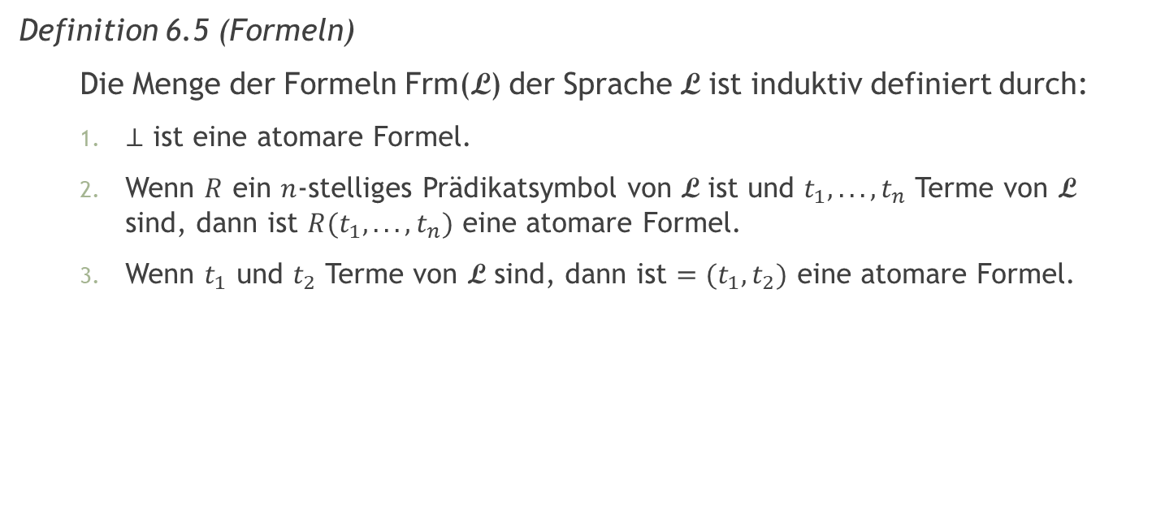
Syntax - Formeln
Definition 6.5 (Formeln)
Die Menge der Formeln Frm(L) der Sprache L ist induktiv definiert durch:
  ⊥ ist eine atomare Formel.
  Wenn $R$ ein $n$-stelliges Prädikatsymbol von L ist und $t_{1}, . . . , t_{n}$ Terme von L sind, dann ist $R(t_{1}, . . . , t_{n})$ eine atomare Formel.
  Wenn $t_{1}$ und $t_{2}$ Terme von L sind, dann ist $=(t_{1}, t_{2})$ eine atomare Formel.

Slide 11
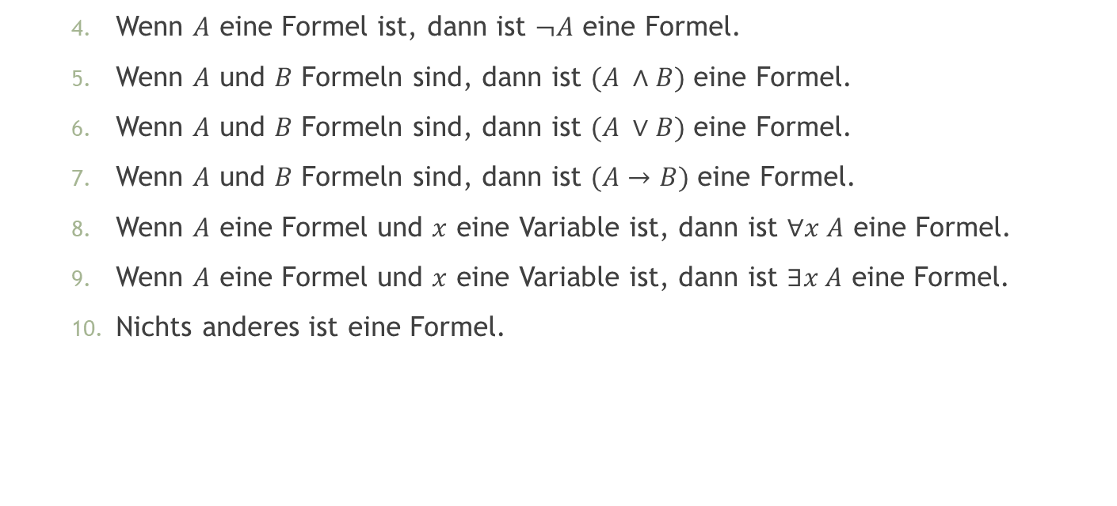
Syntax - Formeln
  Wenn $A$ eine Formel ist, dann ist $¬A$ eine Formel.
  Wenn $A$ und $B$ Formeln sind, dann ist $(A ∧B)$ eine Formel.
  Wenn $A$ und $B$ Formeln sind, dann ist $(A ∨B)$ eine Formel.
  Wenn $A$ und $B$ Formeln sind, dann ist $(A→B)$ eine Formel.
  Wenn $A$ eine Formel und $x$ eine Variable ist, dann ist $∀x A$ eine Formel.
  Wenn $A$ eine Formel und $x$ eine Variable ist, dann ist $∃x A$ eine Formel.
  Nichts anderes ist eine Formel.

Slide 12

Syntax - Formeln
Beispiel
atomare Formeln: $\text{istMensch}\text{(}x)$, $\text{iststerblich}\left(x\right)$, $\text{istMensch}\text{(}Sokrates)$, $\text{iststerblich}\text{(}Sokrates)$
Formeln: $\left(\text{istMensch}\text{(}x\right)→\text{iststerblich}\left(x\right))$, $\left(∀x \left(\text{istMensch}\text{(}x\right)→\text{iststerblich}\left(x\right)\right))$, usw.

Slide 13

Syntax
Definition 6.7 (syntaktische Identität)
Das Symbol $≡$ drückt syntaktische Identität zwischen Zeichenketten aus, d.h. $A ≡B$, wenn $A$ und $B$ gleich lange Zeichenketten sind, die an jeder Stelle dasselbe Symbol enthalten.

Slide 14
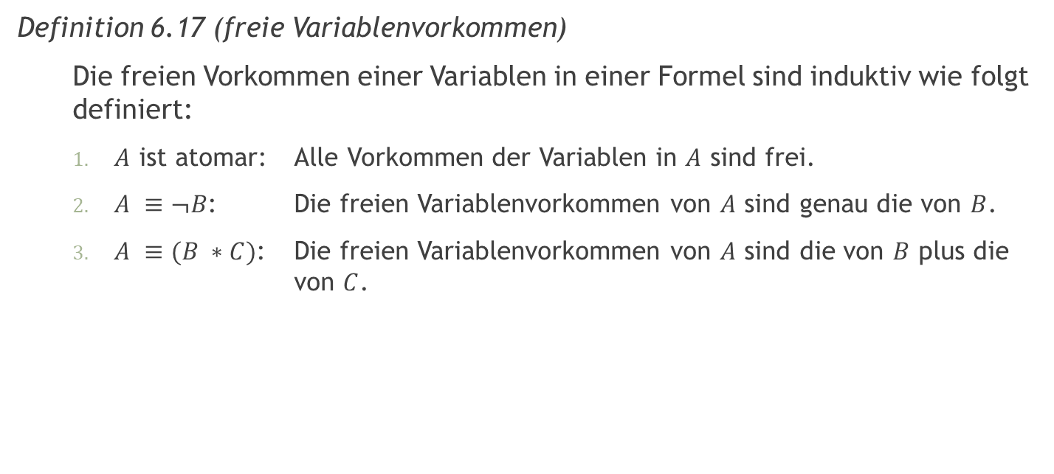
Syntax – Variablenvorkommen
Definition 6.17 (freie Variablenvorkommen)
Die freien Vorkommen einer Variablen in einer Formel sind induktiv wie folgt definiert:
  $A$ ist atomar: Alle Vorkommen der Variablen in $A$ sind frei.
  $A ≡¬B$: Die freien Variablenvorkommen von $A$ sind genau die von $B$.
  $A ≡(B ∗C)$: Die freien Variablenvorkommen von $A$ sind die von $B$ plus die von $C$.

Slide 15
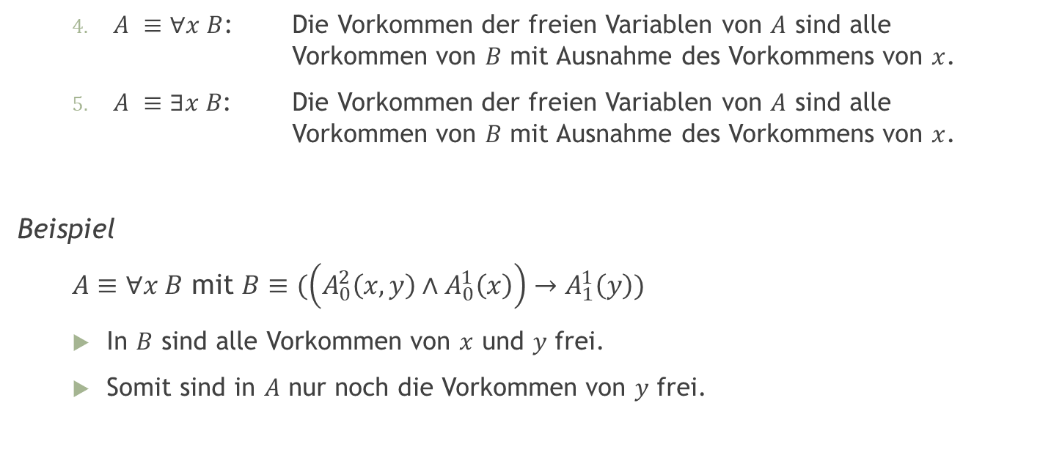
Syntax – Variablenvorkommen
  $A ≡∀x B$: Die Vorkommen der freien Variablen von $A$ sind alle Vorkommen von $B$ mit Ausnahme des Vorkommens von $x$.
  $A ≡∃x B$: Die Vorkommen der freien Variablen von $A$ sind alle Vorkommen von $B$ mit Ausnahme des Vorkommens von $x$.
Beispiel
$A≡∀x B$ mit $B≡(\left(A_{0}^{2}\left(x,y\right)∧A_{0}^{1}\left(x\right)\right)→A_{1}^{1}\left(y\right))$
  In $B$ sind alle Vorkommen von $x$ und $y$ frei.
  Somit sind in $A$ nur noch die Vorkommen von $y$ frei.

Slide 16
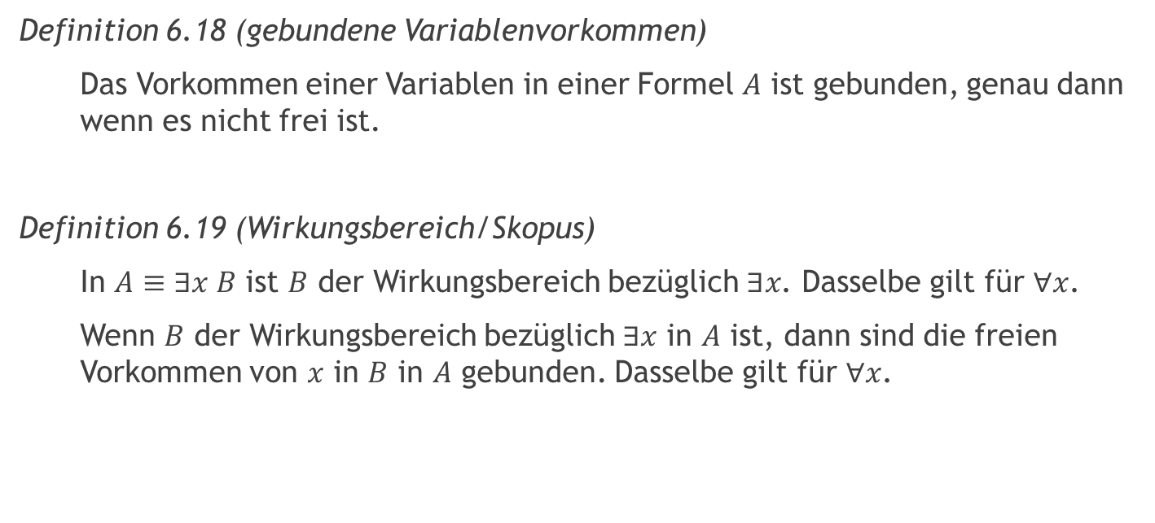
Syntax – Variablenvorkommen
Definition 6.18 (gebundene Variablenvorkommen)
Das Vorkommen einer Variablen in einer Formel $A$ ist gebunden, genau dann wenn es nicht frei ist.
Definition 6.19 (Wirkungsbereich/Skopus)
In $A≡∃x B$ ist $B$ der Wirkungsbereich bezüglich $∃x$. Dasselbe gilt für $∀x$.
Wenn $B$ der Wirkungsbereich bezüglich $∃x$ in $A$ ist, dann sind die freien Vorkommen von $x$ in $B$ in $A$ gebunden. Dasselbe gilt für $∀x$.

Slide 17

Syntax – Variablenvorkommen
Beispiel
$A≡∃v_{0}\underset{B}{\underbrace{A_{0}^{2}(v_{0},v_{1})}}$
$A≡∀v_{0}\underset{B}{\underbrace{\left(A_{0}^{1}\left(v_{0}\right)→A_{0}^{2}\left(v_{0},v_{1}\right)\right)}}→∃v_{1} \underset{C}{\underbrace{(A_{1}^{2}\left(v_{0},v_{1}\right)∨∀v_{0}\overset{D}{\overbrace{¬A_{1}^{1}\left(v_{0},v_{1}\right)}})}}$
freies Variablenvorkommen
gebundenes Variablenvorkommen
Skopus

Slide 18
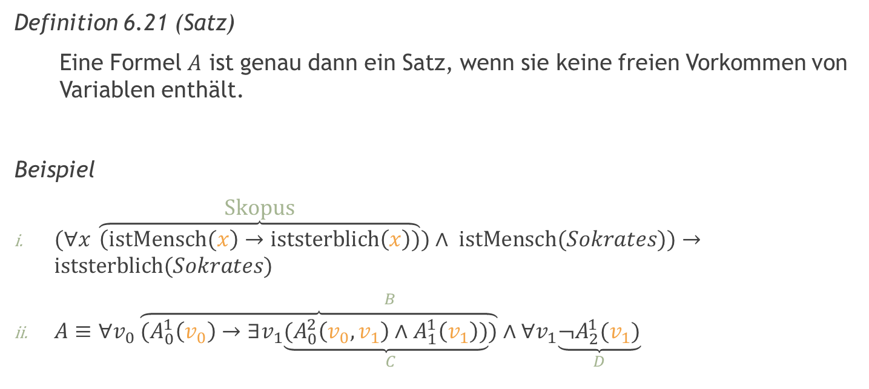
Syntax - Satz
Definition 6.21 (Satz)
Eine Formel $A$ ist genau dann ein Satz, wenn sie keine freien Vorkommen von Variablen enthält.
Beispiel
$(∀x \overset{\text{Skopus}}{\overbrace{\left(\text{istMensch}\text{(}x\right)→\text{iststerblich}\left(x\right))}})∧ \text{istMensch}\text{(}Sokrates))→\text{iststerblich}\text{(}Sokrates)$
$A≡∀v_{0} \overset{B}{\overbrace{(A_{0}^{1}\left(v_{0}\right)→∃v_{1}\underset{C}{\underbrace{(A_{0}^{2}\left(v_{0},v_{1}\right)∧A_{1}^{1}\left(v_{1}\right))})}} ∧∀v_{1}\underset{D}{\underbrace{¬A_{2}^{1}(v_{1})}}}$

Slide 19
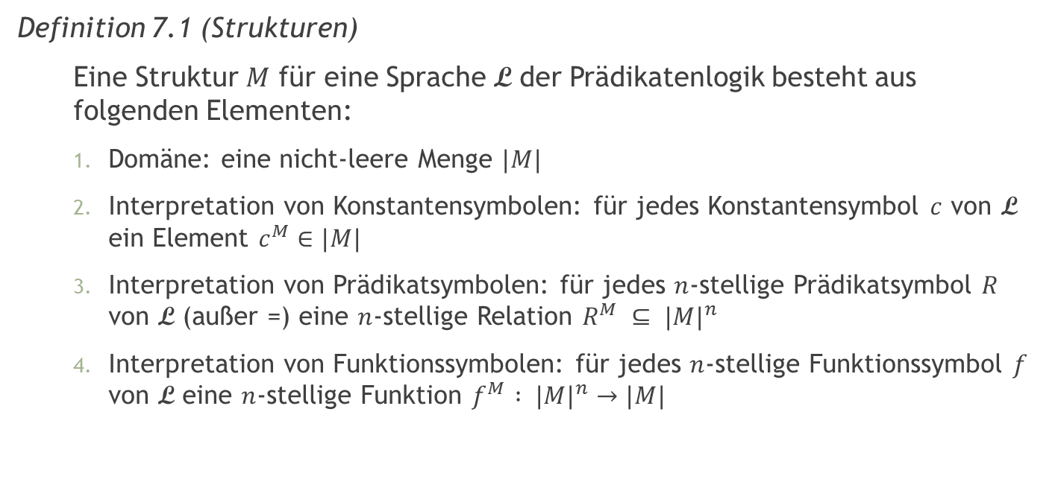
Semantik - Strukturen
Definition 7.1 (Strukturen)
Eine Struktur $M$ für eine Sprache L der Prädikatenlogik besteht aus folgenden Elementen:
  Domäne: eine nicht-leere Menge $|M|$
  Interpretation von Konstantensymbolen: für jedes Konstantensymbol $c$ von L ein Element $c^{M}∈|M|$
  Interpretation von Prädikatsymbolen: für jedes $n$-stellige Prädikatsymbol $R$ von L (außer =) eine $n$-stellige Relation $R^{M} ⊆ {|M|}^{n}$
  Interpretation von Funktionssymbolen: für jedes $n$-stellige Funktionssymbol $f$ von L eine $n$-stellige Funktion $f^{M} : {|M|}^{n}→|M|$

Slide 20

Semantik – Erfüllung einer Formel
Definition 7.7 (Variablenzuweisung)
Eine Variablenzuweisung $s$ für eine Struktur $M$ ist eine Funktion, die jede Variable auf ein Element von $|M|$ abbildet, d.h. $s : Var → |M|$.

Slide 21
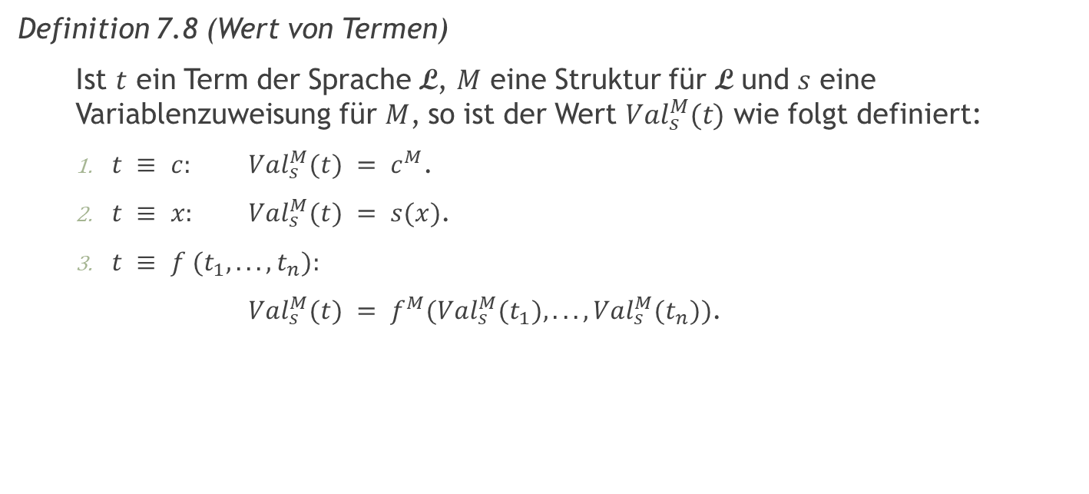
Semantik – Erfüllung einer Formel
Definition 7.8 (Wert von Termen)
Ist $t$ ein Term der Sprache L, $M$ eine Struktur für L und $s$ eine Variablenzuweisung für $M$, so ist der Wert ${Val}_{s}^{M}(t)$ wie folgt definiert:
  $t ≡ c:$ ${Val}_{s}^{M}(t) = c^{M}$.
  $t ≡ x:$ ${Val}_{s}^{M}(t) = s(x)$.
  $t ≡ f (t_{1},. . . ,t_{n}):$
${Val}_{s}^{M}(t) = f^{M}({Val}_{s}^{M}(t_{1}),. . . ,{Val}_{s}^{M}(t_{n}))$.

Slide 22
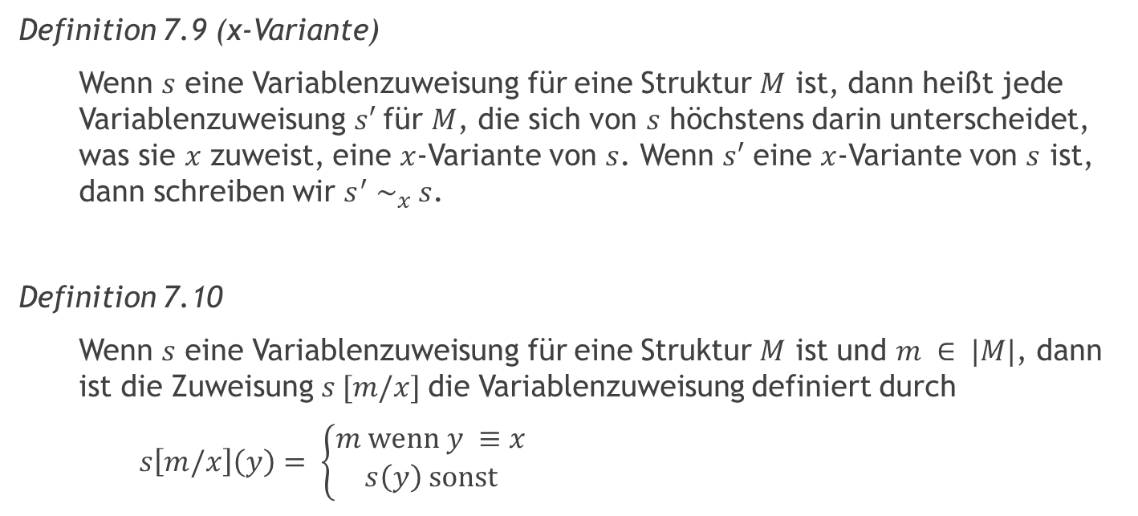
Semantik – Erfüllung einer Formel
Definition 7.9 (x-Variante)
Wenn $s$ eine Variablenzuweisung für eine Struktur $M$ ist, dann heißt jede Variablenzuweisung $s′$ für $M$, die sich von $s$ höchstens darin unterscheidet, was sie $x$ zuweist, eine $x$-Variante von $s$. Wenn $s′$ eine $x$-Variante von $s$ ist, dann schreiben wir $s^{′} \sim _{x} s$.
Definition 7.10
Wenn $s$ eine Variablenzuweisung für eine Struktur $M$ ist und $m ∈ |M|$, dann ist die Zuweisung $s [m/x]$die Variablenzuweisung definiert durch
$s\left[m/x\right]\left(y\right)= \left\{\begin{aligned}m \text{wenn} y ≡x \\ s\left(y\right) \text{sonst}\end{aligned}\right.$

Slide 23
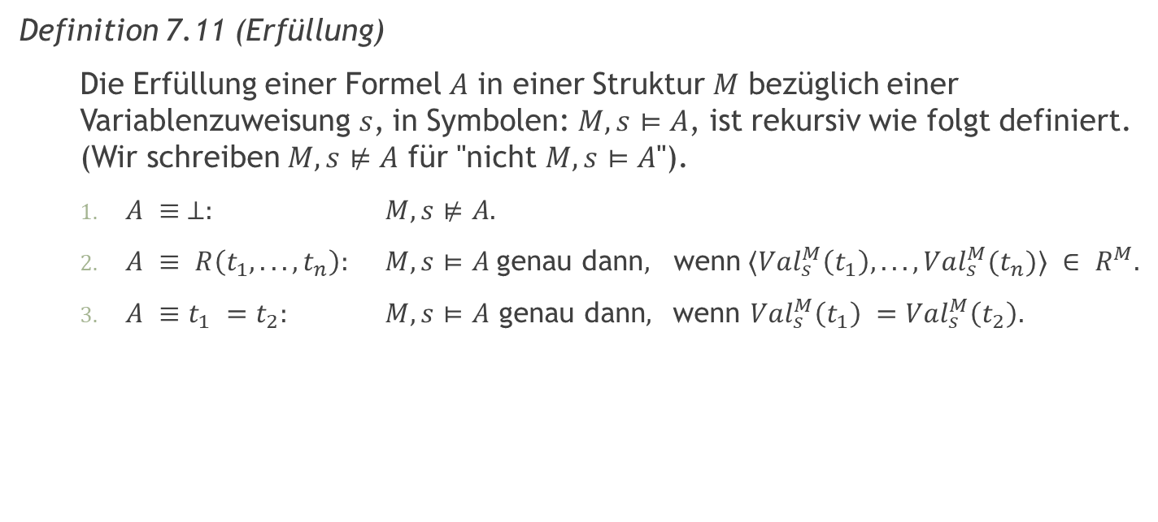
Semantik – Erfüllung einer Formel
Definition 7.11 (Erfüllung)
Die Erfüllung einer Formel $A$ in einer Struktur $M$ bezüglich einer Variablenzuweisung $s$, in Symbolen: $M,s⊨A$, ist rekursiv wie folgt definiert. (Wir schreiben $M,s⊭A$ für "nicht $M,s⊨A$").
  $A ≡ ⊥:$ $M,s⊭A.$
  $A ≡ R\left(t_{1},. . . ,t_{n}\right):$ $M,s⊨A \text{genau} \text{dann}, \text{wenn} ⟨{Val}_{s}^{M}\left(t_{1}\right), . . . , {Val}_{s}^{M}(t_{n})⟩ ∈ R^{M}.$
  $A ≡t_{1} =t_{2}:$ $M,s⊨A \text{genau} \text{dann}, \text{wenn} {Val}_{s}^{M}\left(t_{1}\right) ={Val}_{s}^{M}\left(t_{2}\right).$

Slide 24
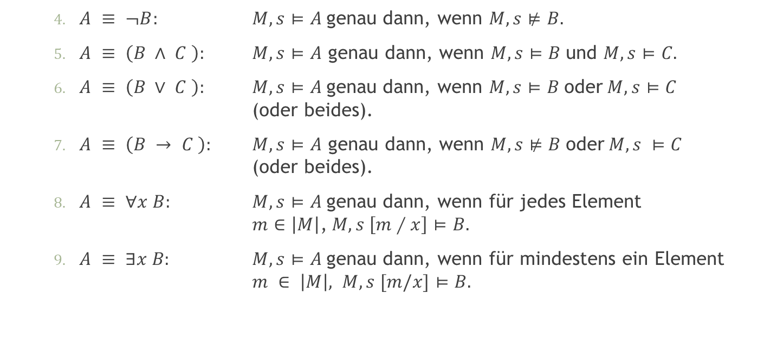
Semantik – Erfüllung einer Formel
  $A ≡ ¬B:$ $M,s⊨A$ genau dann, wenn $M,s⊭B.$
  $A ≡ \left(B ∧ C \right):$ $M,s⊨A$genau dann, wenn $M,s⊨B$ und $M,s⊨C.$
  $A ≡ \left(B ∨ C \right):$ $M,s⊨A$ genau dann, wenn $M,s⊨B$ oder $M,s⊨C$
  (oder beides).
  $A ≡ \left(B → C \right):$ $M,s⊨A$genau dann, wenn $M,s⊭B$ oder $M,s ⊨C$
  (oder beides).
  $A ≡ ∀x B:$ $M,s⊨A$ genau dann, wenn für jedes Element
  $m∈\left|M\right|\text{,} M,s \left[m∕x\right]⊨B.$
  $A ≡ ∃x B:$ $M,s⊨A$ genau dann, wenn für mindestens ein Element
  $m ∈ \left|M\right|, M,s [m/x]⊨B.$

Slide 25
Semantik - Variablenzuweisung
7.13
für $s_{1}=s_{2}$ an den Stellen der Variablen in $t$ gilt: ${Val}_{s_{1}}^{M}\left(t\right)={Val}_{s_{2}}^{M}\left(t\right)$
für 𝑠_1=𝑠_2 an den Stellen der Variablen in 𝑡 gilt: 〖𝑉𝑎𝑙〗_(𝑠_1)^𝑀 (𝑡)=〖𝑉𝑎𝑙〗_(𝑠_2)^𝑀 (𝑡)
7.14
mit Definition 7.11
für $s_{1}=s_{2}$ an den Stellen der freien Variablen in $A$ gilt: $M,s_{1}⊨A⇔M,s_{2}⊨A$
für 𝑠_1=𝑠_2 an den Stellen der freien Variablen in 𝐴 gilt: 𝑀,𝑠_1⊨𝐴⇔𝑀,𝑠_2⊨𝐴
7.15
7.17
für $A$ Satz gilt: $M, s⊨A⇔M, s′⊨A$ für jedes $s′$
für 𝐴 Satz gilt: 𝑀, 𝑠⊨𝐴⇔𝑀, 𝑠′⊨𝐴 für jedes 𝑠′
7.18
für $A$ Satz gilt: $M⊨A⇔M, s⊨A$
für 𝐴 Satz gilt: 𝑀⊨𝐴⇔𝑀, 𝑠⊨𝐴
mit Definition 7.8
für $A(x)$ enthält nur $x$ frei gilt: $M⊨∃x A\left(x\right)⇔M,s⊨A(x)$für mindestens ein $s$.
$M⊨∀x A\left(x\right)⇔M,s⊨A(x)$für alle $s$.
für 𝐴(𝑥) enthält nur 𝑥 frei gilt: 𝑀⊨∃𝑥 𝐴(𝑥)⇔𝑀,𝑠⊨𝐴(𝑥) für mindestens ein 𝑠.
𝑀⊨∀𝑥 𝐴(𝑥)⇔𝑀,𝑠⊨𝐴(𝑥) für alle 𝑠.

Slide 26
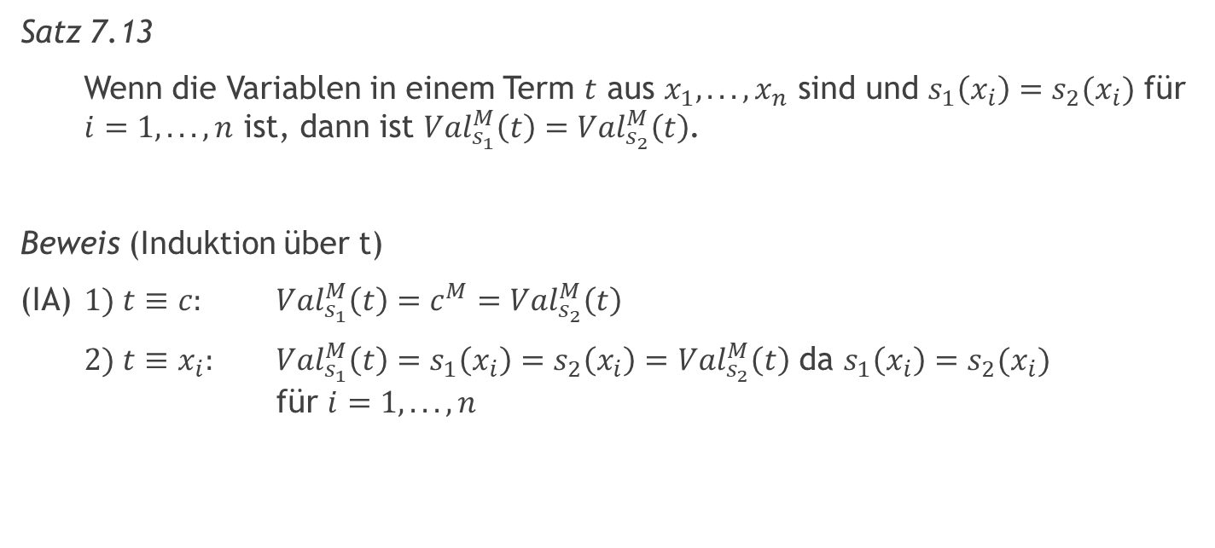
Semantik - Variablenzuweisung
Satz 7.13
  Wenn die Variablen in einem Term $t$ aus $x_{1}, . . . , x_{n}$ sind und $s_{1}\left(x_{i}\right)=s_{2}(x_{i})$ für $i=1, . . . , n$ ist, dann ist ${Val}_{s_{1}}^{M}\left(t\right)={Val}_{s_{2}}^{M}\left(t\right)$.
Beweis (Induktion über t)
(IA) $1) t≡c:$ ${Val}_{s_{1}}^{M}\left(t\right)=c^{M}={Val}_{s_{2}}^{M}\left(t\right)$
$2) t≡x_{i}:$ ${Val}_{s_{1}}^{M}\left(t\right)=s_{1}\left(x_{i}\right)=s_{2}\left(x_{i}\right)={Val}_{s_{2}}^{M}\left(t\right)$ da $s_{1}\left(x_{i}\right)=s_{2}(x_{i})$
für $i=1, . . . , n$

Slide 27
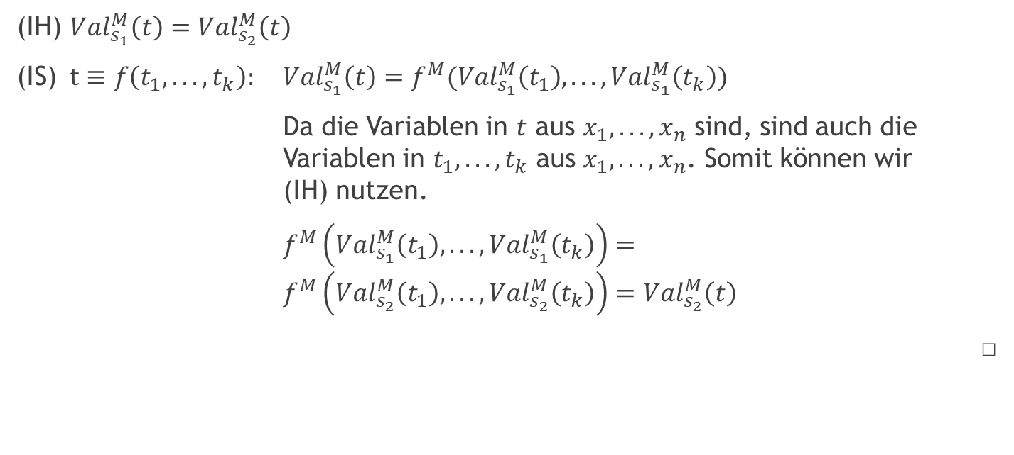
Semantik - Variablenzuweisung
(IH) ${Val}_{s_{1}}^{M}\left(t\right)={Val}_{s_{2}}^{M}\left(t\right)$
(IS) $t≡f\left(t_{1}, . . . , t_{k}\right):$ ${Val}_{s_{1}}^{M}\left(t\right)=f^{M}({Val}_{s_{1}}^{M}\left(t_{1}\right), . . . ,{Val}_{s_{1}}^{M}\left(t_{k}\right))$
Da die Variablen in $t$ aus $x_{1}, . . . , x_{n}$ sind, sind auch die Variablen in $t_{1}, . . . , t_{k}$ aus $x_{1}, . . . , x_{n}$. Somit können wir (IH) nutzen.
$f^{M}\left({Val}_{s_{1}}^{M}\left(t_{1}\right), . . . ,{Val}_{s_{1}}^{M}\left(t_{k}\right)\right)=$
$f^{M}\left({Val}_{s_{2}}^{M}\left(t_{1}\right), . . . ,{Val}_{s_{2}}^{M}\left(t_{k}\right)\right)$ $=$ ${Val}_{s_{2}}^{M}\left(t\right)$
□

Slide 28

Semantik - Variablenzuweisung
Satz 7.14
Wenn die freien Variablen in $A$ aus $x_{1}, . . . , x_{n}$ sind und $s_{1}\left(x_{i}\right)=s_{2}(x_{i})$ für
$i=1, . . . , n$ ist, dann gilt $M,s_{1}⊨A$ genau dann, wenn $M,s_{2}⊨A$.

Slide 29
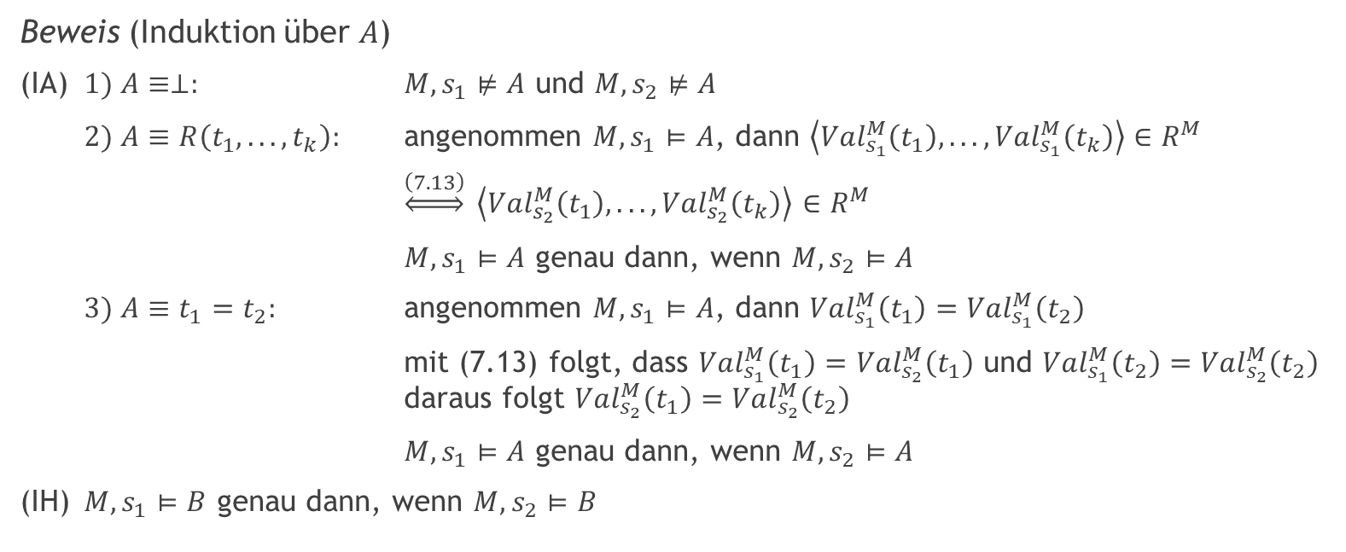
Semantik - Variablenzuweisung
Beweis (Induktion über $A$)
(IA) $1) A≡⊥:$ $M,s_{1}⊭A$ und $M,s_{2}⊭A$
$2) A≡R\left(t_{1}, . . . , t_{k}\right):$ angenommen $M,s_{1}⊨A$, dann $\left\langle {Val}_{s_{1}}^{M}\left(t_{1}\right), . . . , {Val}_{s_{1}}^{M}\left(t_{k}\right)\right\rangle ∈R^{M}$
$\underset{⇔}{\left(7.13\right)} \left\langle {Val}_{s_{2}}^{M}\left(t_{1}\right), . . . , {Val}_{s_{2}}^{M}\left(t_{k}\right)\right\rangle$ $∈R^{M}$
$M,s_{1}⊨A$ genau dann, wenn $M,s_{2}⊨A$
$3) A≡t_{1}=t_{2}:$ angenommen $M,s_{1}⊨A$, dann ${Val}_{s_{1}}^{M}\left(t_{1}\right)={Val}_{s_{1}}^{M}\left(t_{2}\right)$
mit (7.13) folgt, dass ${Val}_{s_{1}}^{M}\left(t_{1}\right)={Val}_{s_{2}}^{M}\left(t_{1}\right)$ und ${Val}_{s_{1}}^{M}\left(t_{2}\right)={Val}_{s_{2}}^{M}\left(t_{2}\right)$ daraus folgt ${Val}_{s_{2}}^{M}\left(t_{1}\right)={Val}_{s_{2}}^{M}\left(t_{2}\right)$
$M,s_{1}⊨A$ genau dann, wenn $M,s_{2}⊨A$
(IH) $M,s_{1}⊨B$ genau dann, wenn $M,s_{2}⊨B$

Slide 30
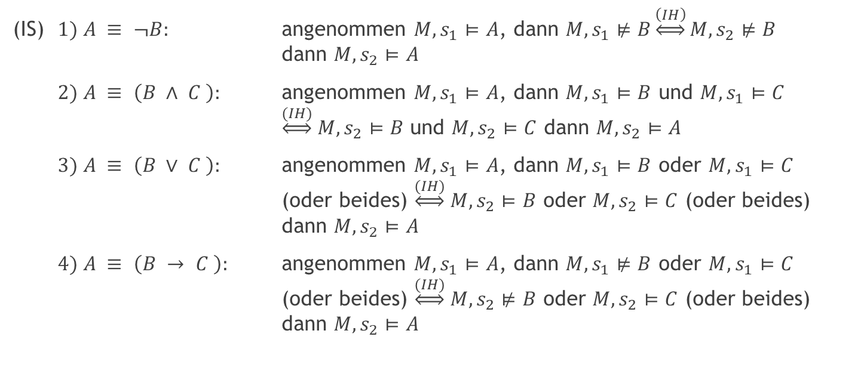
Semantik - Variablenzuweisung
(IS) $1) A ≡ ¬B:$ angenommen $M,s_{1}⊨A$, dann $M,s_{1}⊭B\underset{⇔}{\left(IH\right)}M,s_{2}⊭B$
dann $M,s_{2}⊨A$
$2) A ≡ \left(B ∧ C \right):$ angenommen $M,s_{1}⊨A$, dann $M,s_{1}⊨B$ und $M,s_{1}⊨C$
$\underset{⇔}{(IH)} M,s_{2}⊨B \text{und} M,s_{2}⊨C$ dann $M,s_{2}⊨A$
$3) A ≡ \left(B ∨ C \right):$ angenommen $M,s_{1}⊨A$, dann $M,s_{1}⊨B$ oder $M,s_{1}⊨C$
(oder beides) $\underset{⇔}{(IH)} M,s_{2}⊨B$ oder $M,s_{2}⊨C$ (oder beides) dann $M,s_{2}⊨A$
$4) A ≡ \left(B → C \right):$ angenommen $M,s_{1}⊨A$, dann $M,s_{1}⊭B$ oder $M,s_{1}⊨C$ (oder beides) $\underset{⇔}{(IH)} M,s_{2}⊭B$ oder $M,s_{2}⊨C$ (oder beides) dann $M,s_{2}⊨A$

Slide 31
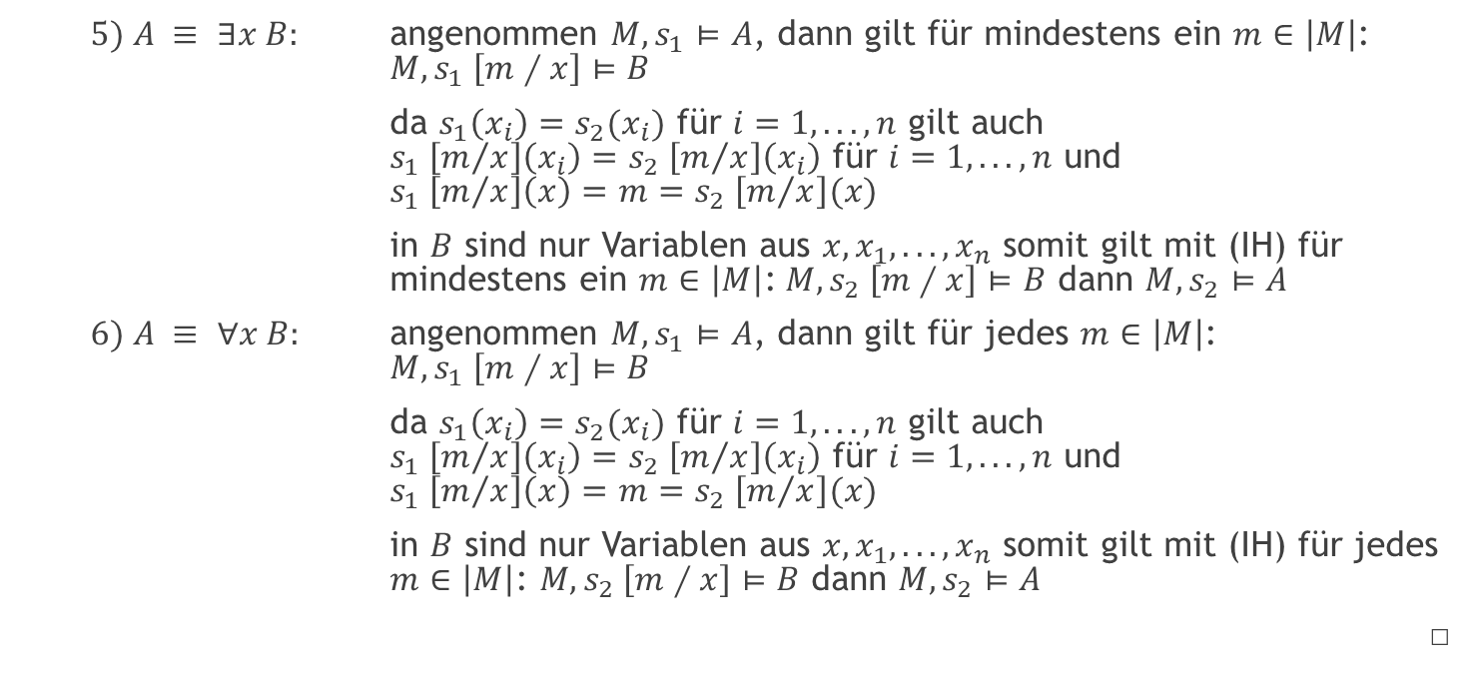
Semantik - Variablenzuweisung
$5) A ≡ ∃x B:$ angenommen $M,s_{1}⊨A$, dann gilt für mindestens ein $m∈\left|M\right|\text{:}$
$M,s_{1} \left[m∕x\right]⊨B$
da $s_{1}\left(x_{i}\right)=s_{2}(x_{i})$ für $i=1, . . . , n$ gilt auch
$s_{1} \left[m/x\right]\left(x_{i}\right)=s_{2} \left[m/x\right]\left(x_{i}\right)$ für $i=1, . . . , n$ und
$s_{1} \left[m/x\right]\left(x\right)=m=s_{2} \left[m/x\right](x)$
in $B$ sind nur Variablen aus ${x, x}_{1}, . . . , x_{n}$ somit gilt mit (IH) für mindestens ein $m∈\left|M\right|\text{:} M,s_{2} \left[m∕x\right]⊨B$ dann $M,s_{2}⊨A$
$6) A ≡ ∀x B:$ angenommen $M,s_{1}⊨A$, dann gilt für jedes $m∈\left|M\right|\text{: }$
$M,s_{1} \left[m∕x\right]⊨B$
da $s_{1}\left(x_{i}\right)=s_{2}(x_{i})$ für $i=1, . . . , n$ gilt auch
$s_{1} \left[m/x\right]\left(x_{i}\right)=s_{2} \left[m/x\right]\left(x_{i}\right)$ für $i=1, . . . , n$ und
$s_{1} \left[m/x\right]\left(x\right)=m=s_{2} \left[m/x\right](x)$
in $B$ sind nur Variablen aus ${x, x}_{1}, . . . , x_{n}$ somit gilt mit (IH) für jedes
$m∈\left|M\right|\text{: }M,s_{2} \left[m∕x\right]⊨B$ dann $M,s_{2}⊨A$
□

Slide 32
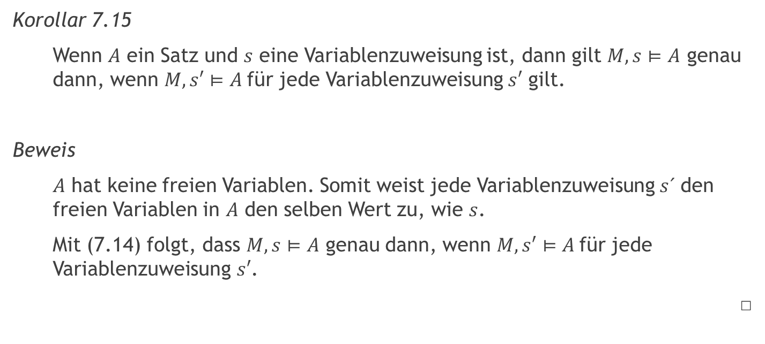
Semantik - Variablenzuweisung
Korollar 7.15
Wenn $A$ ein Satz und $s$ eine Variablenzuweisung ist, dann gilt $M,s⊨A$ genau dann, wenn $M,s′⊨A$für jede Variablenzuweisung $s′$ gilt.
Beweis
$A$ hat keine freien Variablen. Somit weist jede Variablenzuweisung $s´$ den freien Variablen in $A$ den selben Wert zu, wie $s$.
Mit (7.14) folgt, dass $M,s⊨A$ genau dann, wenn $M,s′⊨A$für jede Variablenzuweisung $s′$.
□

Slide 33

Semantik - Variablenzuweisung
Definition 7.16
Wenn $A$ ein Satz ist, sagen wir, dass eine Struktur $M A$ erfüllt, $M⊨A$ genau dann, wenn $M,s⊨A$für alle Variablenzuweisungen $s$. ($A$ ist wahr in $M$)

Slide 34
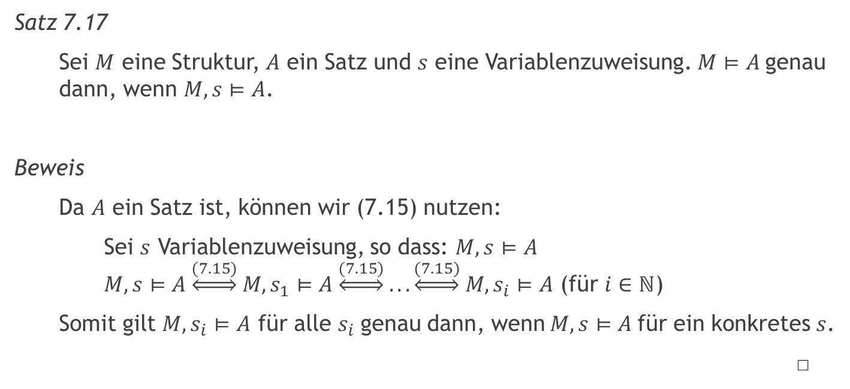
Semantik - Variablenzuweisung
Satz 7.17
Sei $M$ eine Struktur, $A$ ein Satz und $s$ eine Variablenzuweisung. $M⊨A$genau dann, wenn $M,s⊨A$.
Beweis
Da $A$ ein Satz ist, können wir (7.15) nutzen:
Sei $s$ Variablenzuweisung, so dass: $M,s⊨A$
$M,s⊨A \underset{⇔}{(7.15)} M,s_{1}⊨A \underset{⇔}{(7.15)} . . . \underset{⇔}{(7.15)} M,s_{i}⊨A$ (für $i∈ℕ$)
Somit gilt $M,s_{i}⊨A$ für alle $s_{i}$ genau dann, wenn $M,s⊨A$für ein konkretes $s$.
□

Slide 35

Semantik - Variablenzuweisung
Satz 7.18
Angenommen, $A(x)$ enthält nur $x$ frei und $M$ ist eine Struktur. Dann gilt
  $M⊨∃x A(x)$genau dann, wenn $M,s⊨A(x)$für mindestens eine Variablenzuweisung $s$.
  $M⊨∀x A\left(x\right)$ genau dann, wenn $M,s⊨A(x)$für alle Variablenzuweisungen $s$.

Slide 36
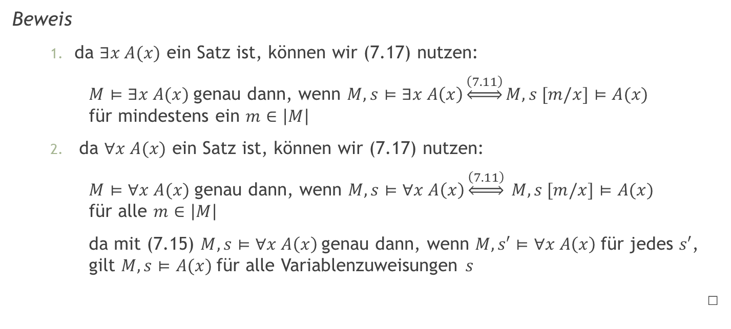
Semantik - Variablenzuweisung
Beweis
  da $∃x A(x)$ ein Satz ist, können wir (7.17) nutzen:
  $M⊨∃x A(x)$genau dann, wenn $M,s⊨∃x A\left(x\right)\underset{⇔}{\left(7.11\right)}M,s [m/x]⊨A(x)$
  für mindestens ein $m∈\left|M\right|$
  da $∀x A(x)$ ein Satz ist, können wir (7.17) nutzen:
  $M⊨∀x A(x)$genau dann, wenn $M,s⊨∀x A\left(x\right)\underset{⇔}{\left(7.11\right)} M,s [m/x]⊨A(x)$
  für alle $m∈\left|M\right|$
  da mit (7.15) $M,s⊨∀x A\left(x\right)$ genau dann, wenn $M,s′⊨∀x A\left(x\right)$ für jedes $s′$, gilt $M,s⊨A(x)$für alle Variablenzuweisungen $s$
  □

Slide 37
Vielen Dank für Ihre Aufmerksamkeit!
Quelle: Samara Burns, Dana Hagg, Zesen Qian (2021): Intermediate Logic - An Open Introduction, Alberta Open Educational Resources

